Slide 1


Je compose pour vous avec ma douce et fidèle amie
Lauzerte Cité médiéval
par Lande

Slide 2

Je compose pour vous avec ma douce et fidèle amie

Slide 3

Je compose pour vous avec ma douce et fidèle amie

Slide 4

Je compose pour vous avec ma douce et fidèle amie

Slide 5
Je compose pour vous avec ma douce et fidèle amie
Village préféré des Français. Lauzerte en Tarn-et-Garonne qui concourt à ce titre !

Slide 6

Je compose pour vous avec ma douce et fidèle amie
Lauzerte

Slide 7
Je compose pour vous avec ma douce et fidèle amie
Lauzerte est une commune française située dans le département du Tarne et Garonne.en région occitane , Ses habitants sont appelés les Lauzertins

Slide 8
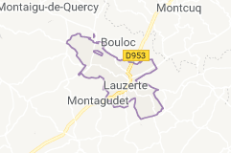
Je compose pour vous avec ma douce et fidèle amie

Slide 9
Je compose pour vous avec ma douce et fidèle amie
Lauzerte est située dans le Quercy et plus précisément dans le Quercy Blanc sur l'ancienne route nationale 653.
De son sommet, Lauzerte surveille depuis le xiie siècle la route Cahors-Moissac et les rivières Barguelonnette et Lendou.
Lauzerte est une bastide classée Plus Beaux Villages de France.

Slide 10
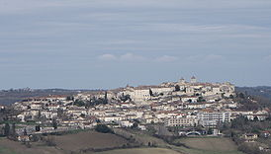
Je compose pour vous avec ma douce et fidèle amie

Slide 11
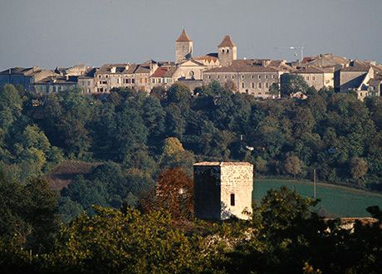
Je compose pour vous avec ma douce et fidèle amie

Slide 12
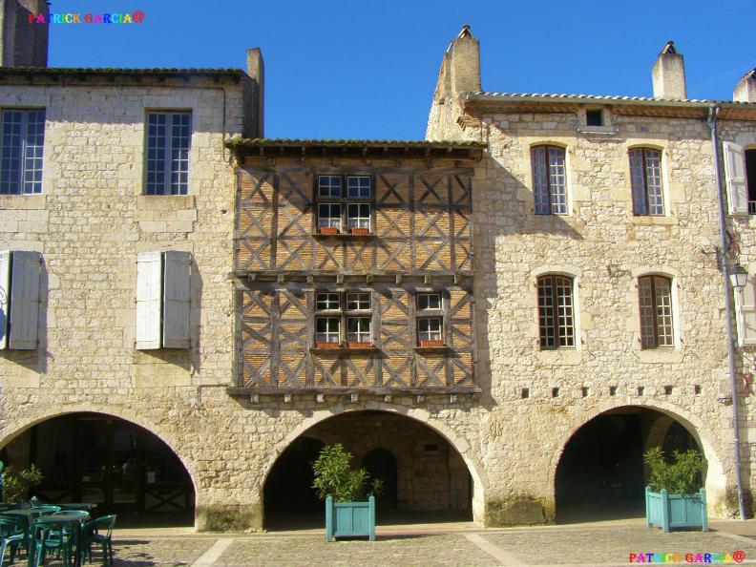
Je compose pour vous avec ma douce et fidèle amie

Slide 13
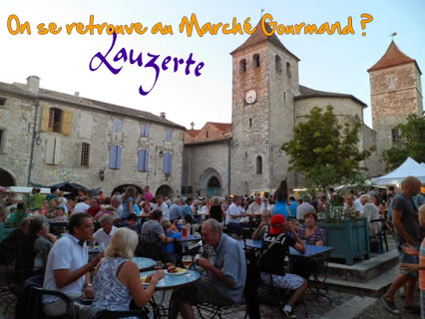
Je compose pour vous avec ma douce et fidèle amie

Slide 14
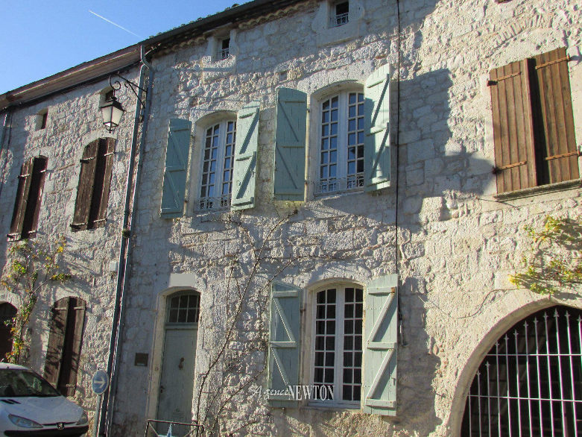
Je compose pour vous avec ma douce et fidèle amie

Slide 15
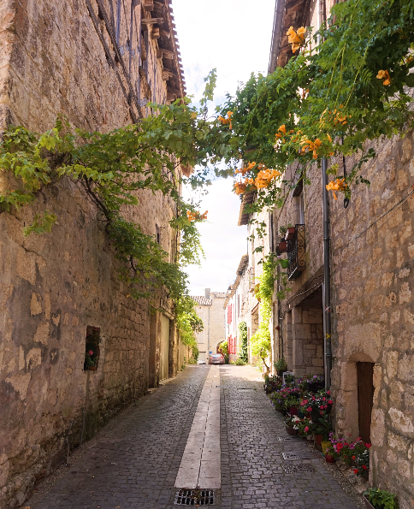
Je compose pour vous avec ma douce et fidèle amie

Slide 16
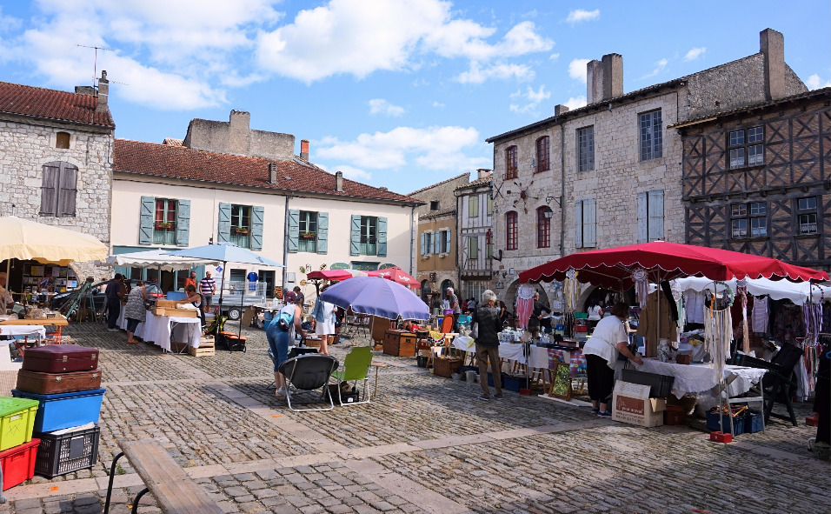
Je compose pour vous avec ma douce et fidèle amie

Slide 17
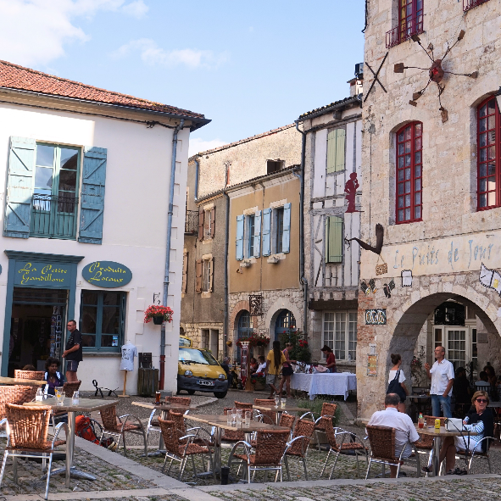
Je compose pour vous avec ma douce et fidèle amie

Slide 18
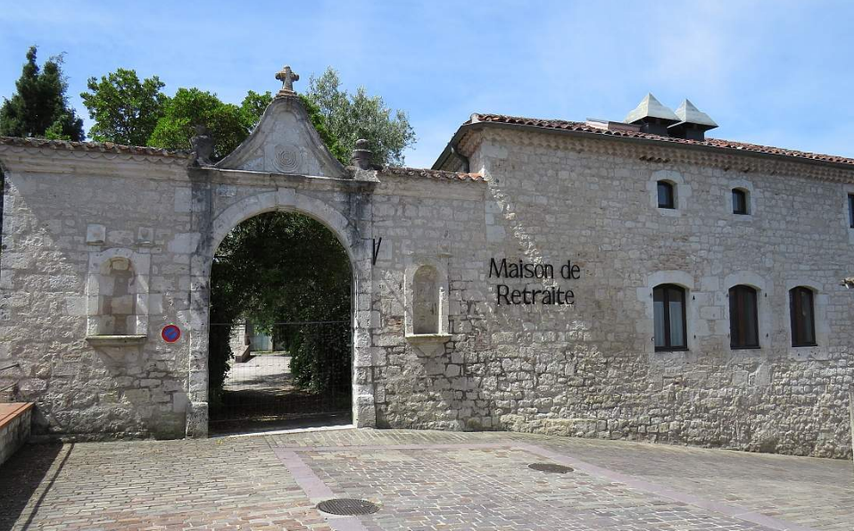
Je compose pour vous avec ma douce et fidèle amie

Slide 19
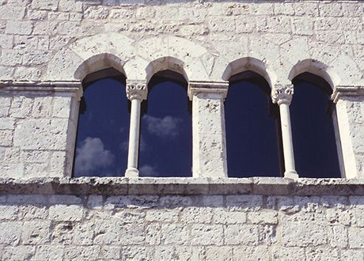
Je compose pour vous avec ma douce et fidèle amie

Slide 20
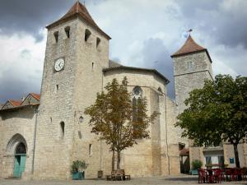
Je compose pour vous avec ma douce et fidèle amie

Slide 21
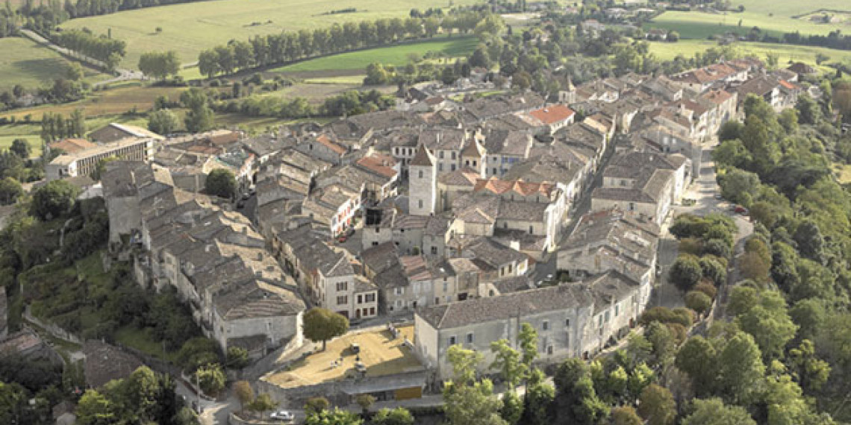
Je compose pour vous avec ma douce et fidèle amie

Slide 22
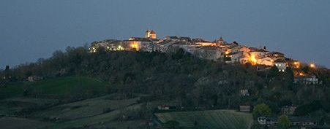
Je compose pour vous avec ma douce et fidèle amie

Slide 23
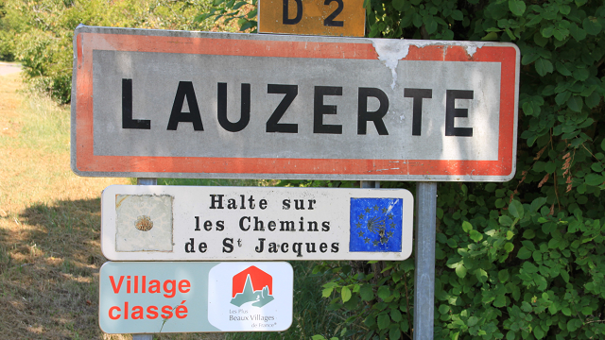
Je compose pour vous avec ma douce et fidèle amie

Slide 24
Je compose pour vous avec ma douce et fidèle amie
C’était
Lauzerte cité médiéval
par Lande

